Slide 1

Tussentijdse Oplevering
Brawlers
Twan Asselbergs
Etièn den Ouden
Marijn Willems
Tim Pahlplatz

Slide 2
Inhoudsopgave
Onderzoekfase
Prototype 1
Prototype 2
Samenvatting Feedback
Slot

Slide 3
Onderzoekfase
1
2
3
4
Bestaande Websites
Ontwerp & Wireframe
Mobile Friendly Design
Analysatie & Documentatie

Slide 4
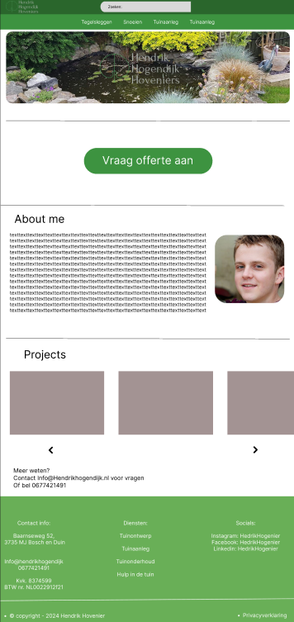

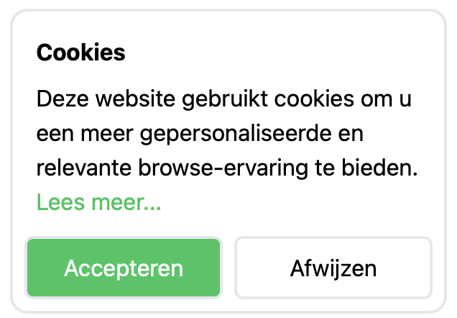
Prototype 1

Slide 5
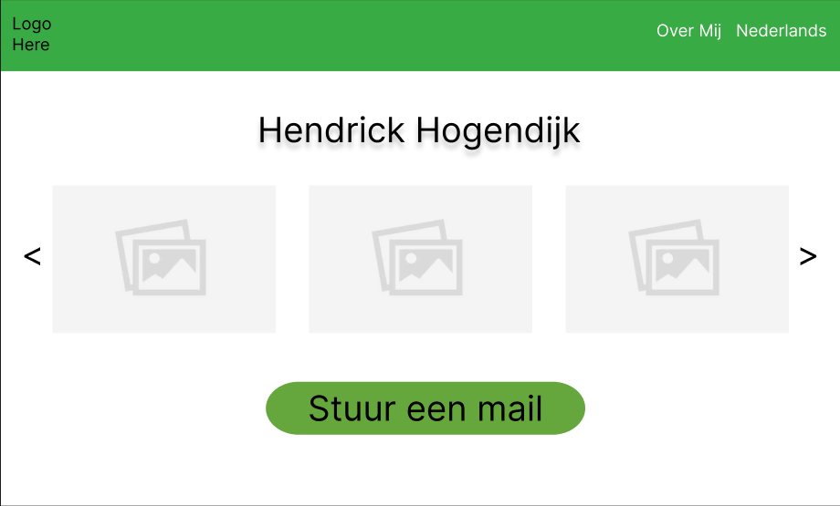
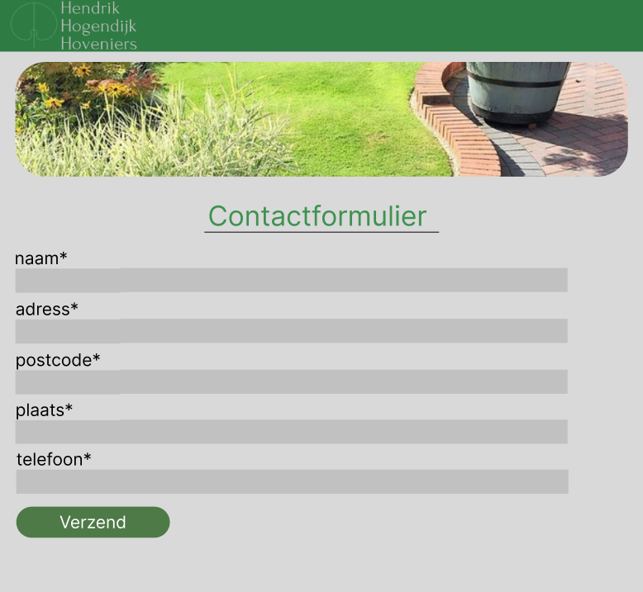
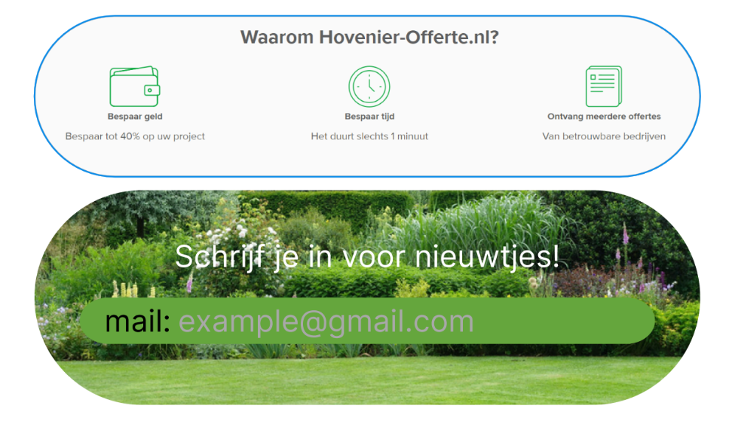
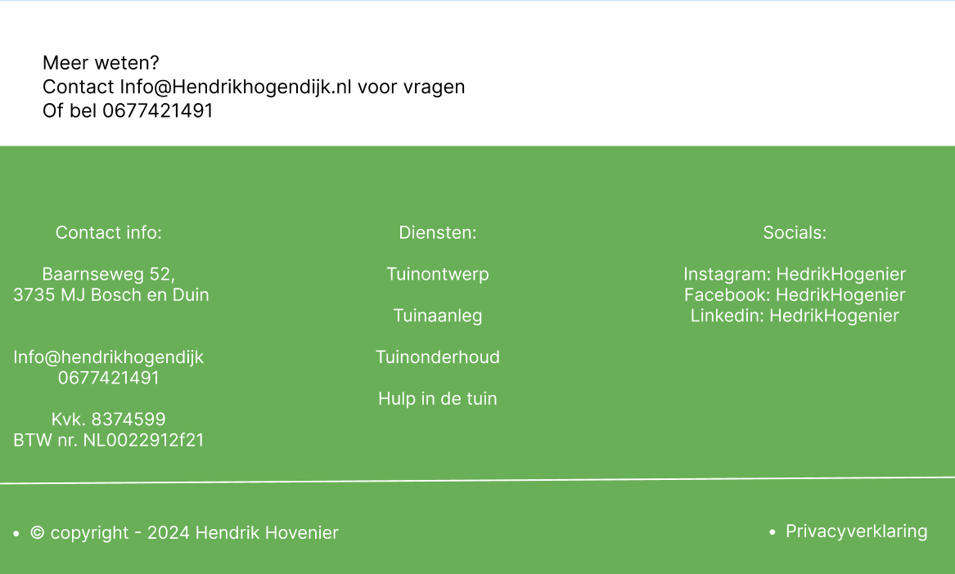
Prototype 2
Hendrik Hogendijk

Slide 6
Samenvatting Feedback

Slide 7
Slot
Brawlers
-
Twan Asselbergs
Etièn den Ouden
Marijn Willems
Tim Pahlplatz

